Slide 1

Совместное использование кода приложениями
Исполнитель: Солодков М.А.
Группа: ИТП-41

Slide 2
ОБЩИЕ СВЕДЕНИЯ
В начале 90-х годов прошлого века интерес разработчиков привлекали две соперничающие технологии: архитектура компонентной объектной модели (Component Object Model, COM) компании Microsoft и обобщенная архитектура построения брокеров объектных запросов (Common Object Request Broker Architecture, CORBA), представленная компанией OMG(Object Management Group). Обе эти технологии предоставляют функции, которые можно многократно применять как двоичные объекты, а также ПО для совместного использования кода на одном компьютере.

Slide 3
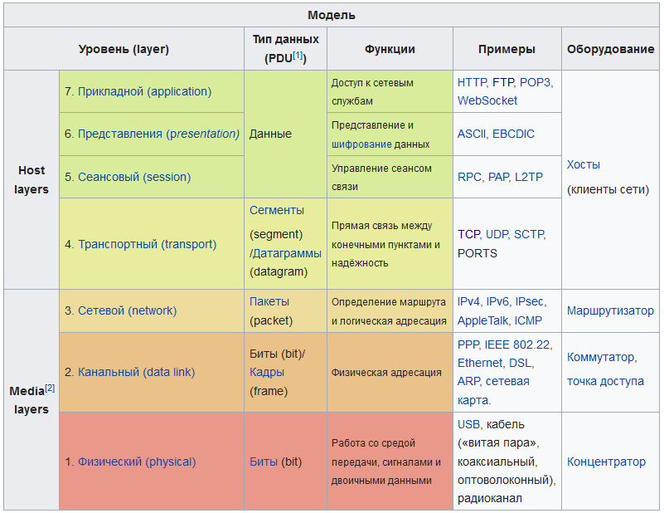
СЕТЕВАЯ МОДЕЛЬ OSI

Slide 4
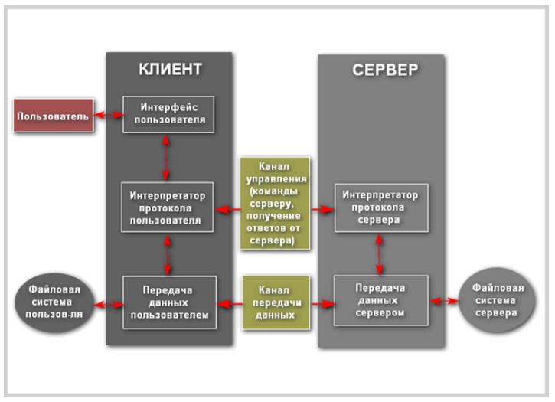
МОДЕЛЬ FTP

Slide 5
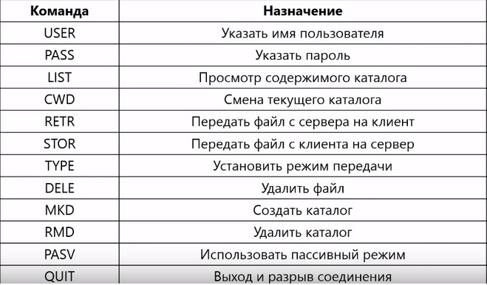
ОСНОВНЫЕ КОМАНДЫ ПРОТОКОЛА FTP

Slide 6
ОТВЕТЫ СЕРВЕРА
Первая цифра используется для обозначения одного из трех возможных результатов – успеха, неудачи или для обозначения ошибки или неполного ответа.
2xx – Успешний ответ.
4xx или 5xx – Ответ об ошибке.
1xx или 3хх – Ошибка или неполный ответ
Вторая цифра определяет тип ошибки:
Третья цифра используется для предоставления дополнительных сведений для каждой из категории, определяемых второй цифрой.

Slide 7
ОТВЕТЫ СЕРВЕРА
x0x Ошибка синтаксиса.
x1x Информация.
x2x Отклик относится к состоянию управляющего или соединению данных.
x3x Отклик относится к аутентификации пользователя или состоянию бюджета.
x4x Не определенно.
x5x Отклик относится к состоянию файловой системы.

